Slide 1


Brugerinddragelse af patienter og pårørende v/ John Schermer Stefansen og Helle Andersen

Slide 2
Formålet med i dag
Brugerinddragelse af patienter og pårørende
Vi vil forsøge at give jer et indblik i, hvordan der i forbindelse med Nyt Aalborg Universitetshospital og i Nyt Aalborg Psykiatrisk Hospital er gennemført brugerinvolvering i forhold til patienter og pårørende.
…samt give eksempler på de fordele og gevinster dette har medført
Afslutte med drøftelse om fordele og ulemper der har været med denne form for brugerinddragelse

Slide 3
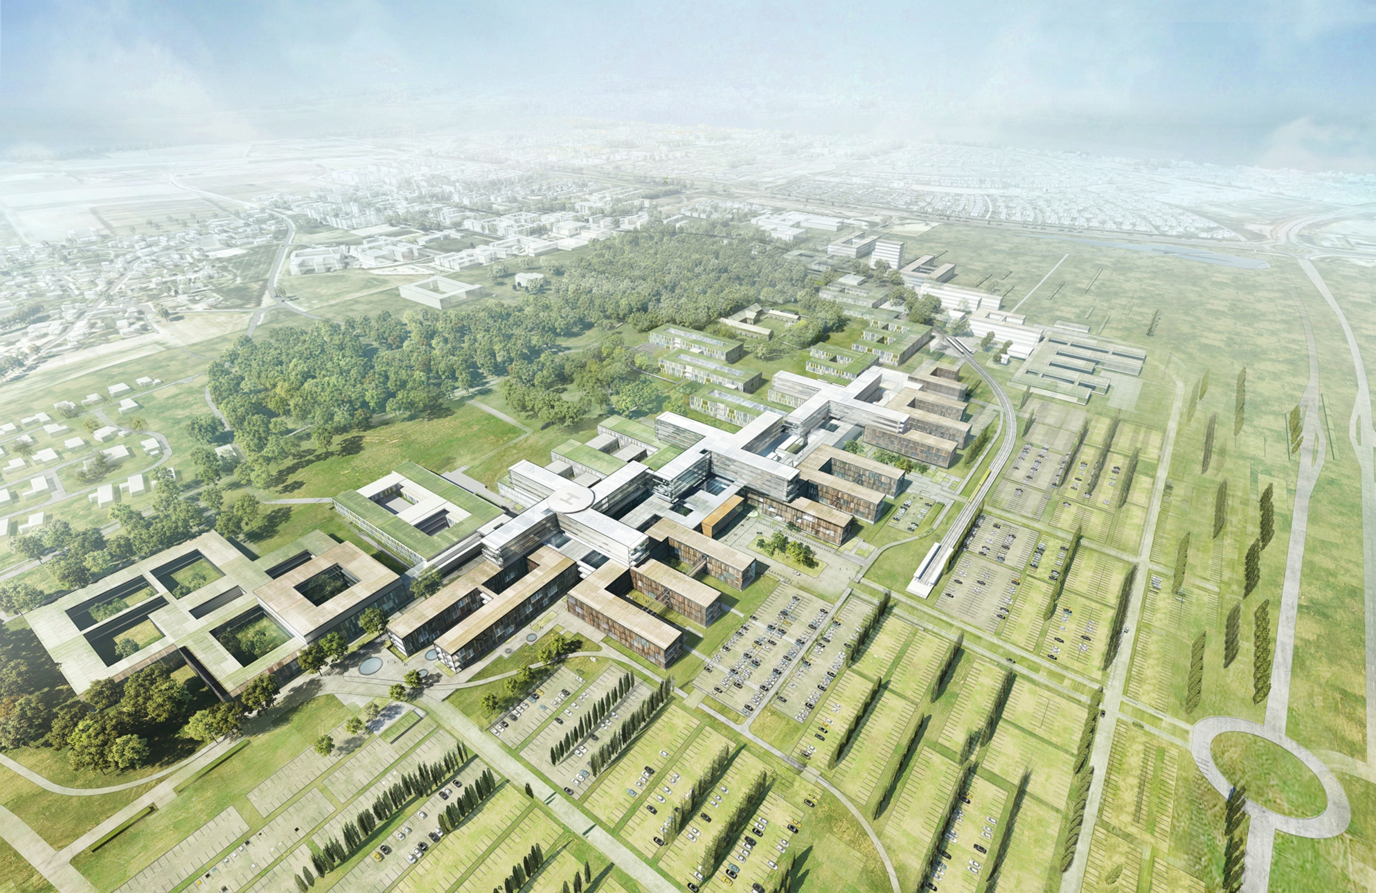

Slide 4
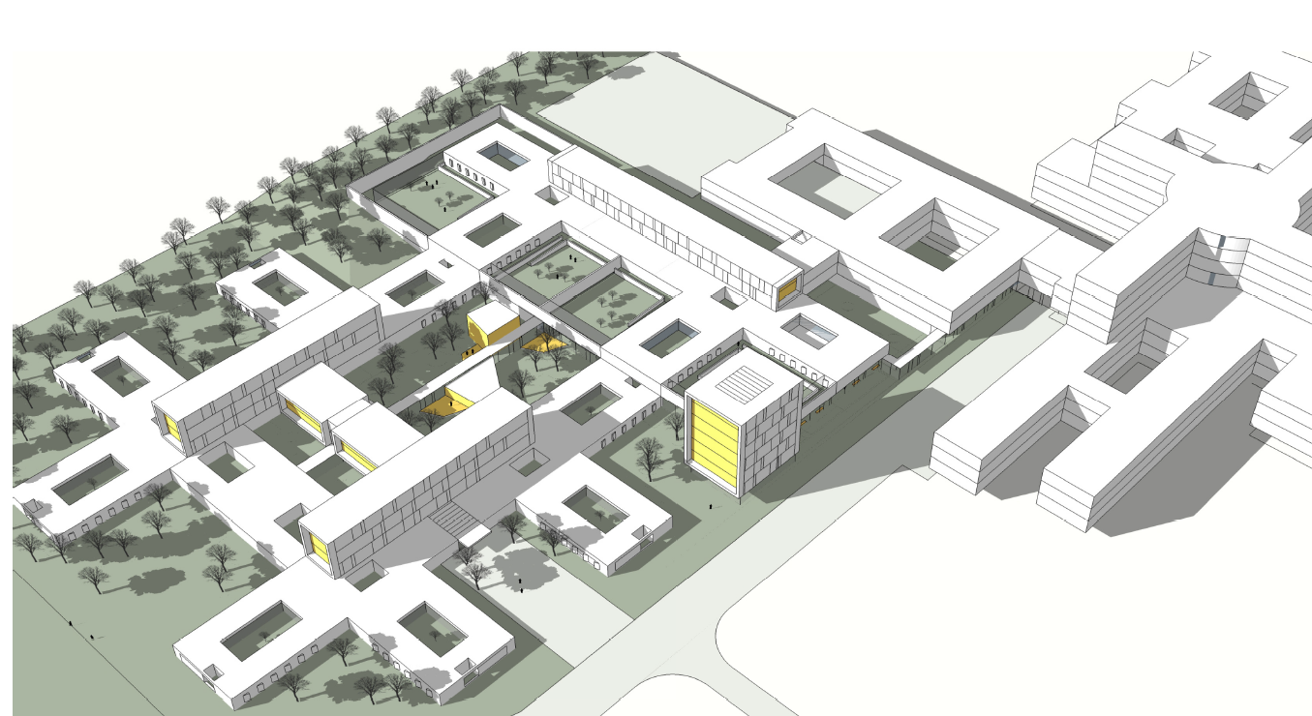

Slide 5
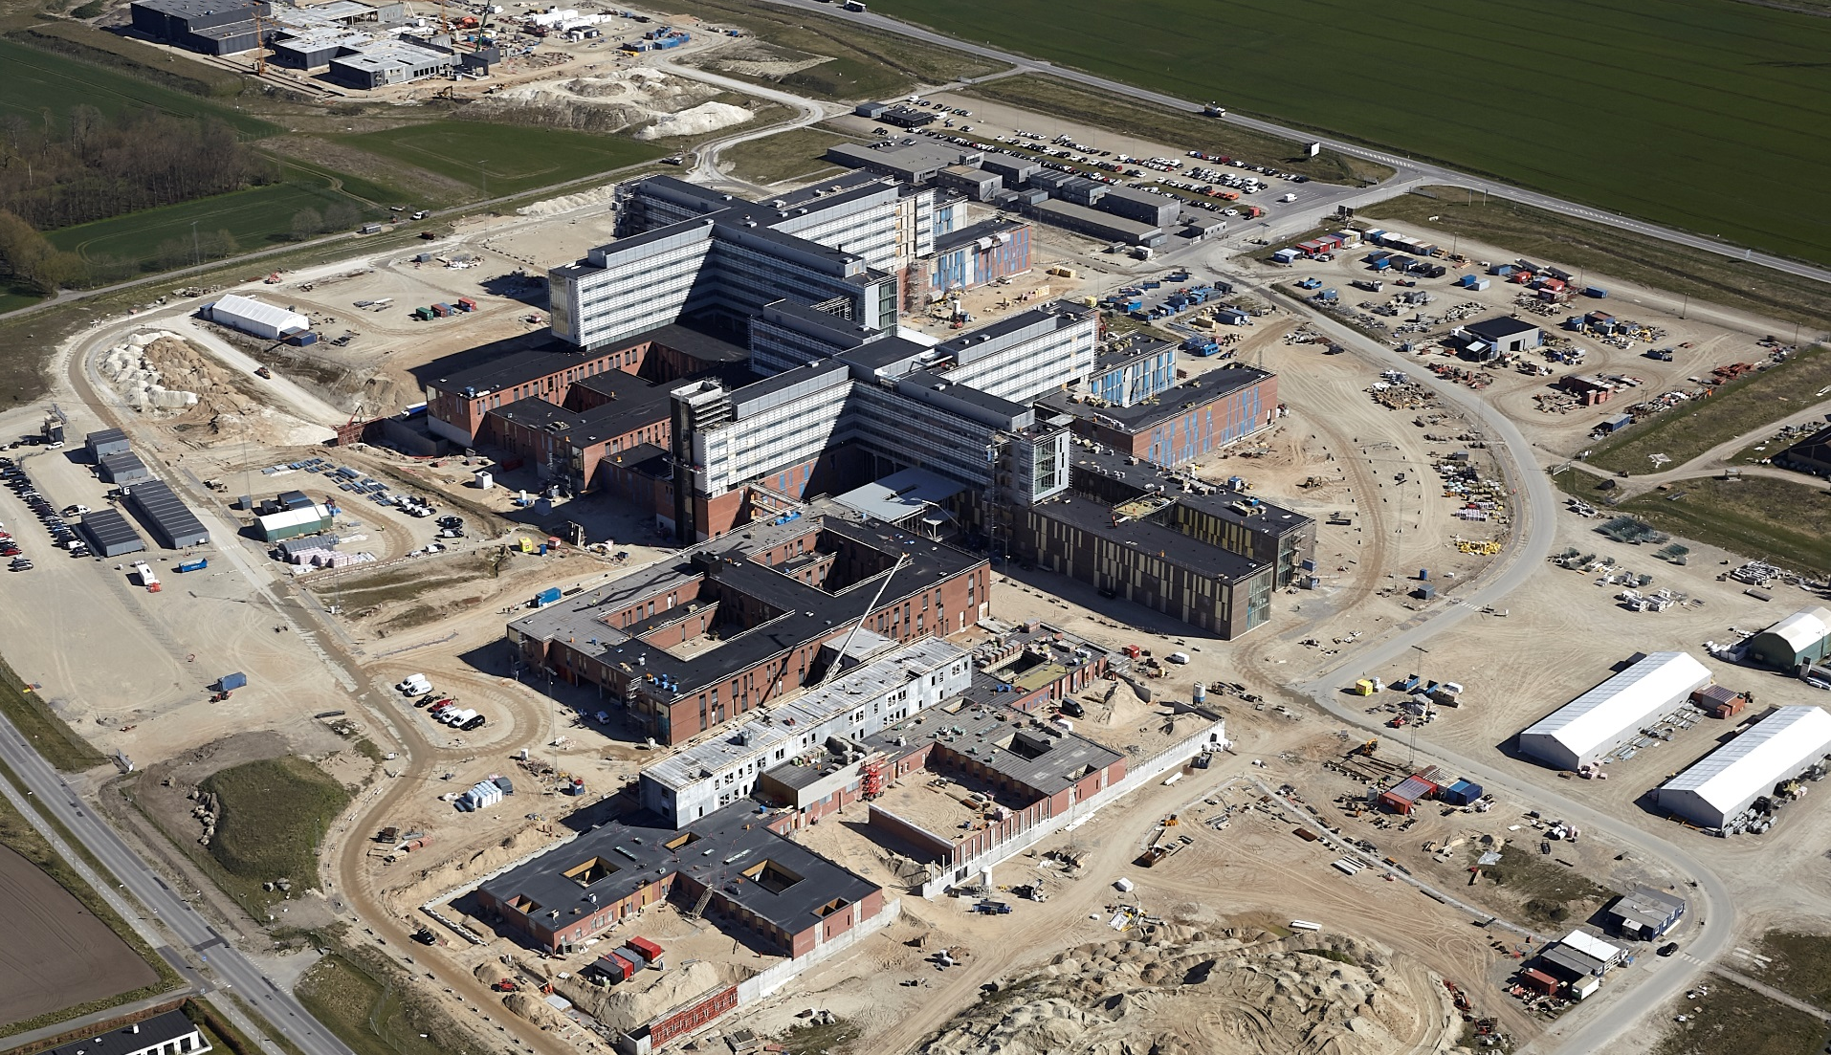

Slide 6
Region Nordjyllands politik for patientinddragelse
Vi informerer om relevante behandlingsmuligheder og træffer beslutninger om behandling i tæt dialog med patienten
• Vi efterspørger og anvender systematisk patienters og pårørendes viden og ressourcer i patientforløbet
Vi giver patienter og pårørende mulighed for at tage mest muligt ansvar
Vi indbyder til, at patienter og pårørende bliver set, hørt og stiller spørgsmål
Vi tilpasser arbejdsgange, procedurer, rutiner og hverdag til patienter og pårørende
Vi inddrager, støtter og drager omsorg for pårørende
Vi undersøger og anvender patienters og pårørendes oplevelser af kvaliteten af behandlingen
Vi inddrager patienter og pårørende i udviklingen af vores organisation

Slide 7
Inddragelse af patienter og pårørende
Patient inddragelse handler om forståelsen for:
at patienter er eksperter i eget liv og kan pege på det, som er vigtigt for dem.
at patienter gerne vil være aktive i eget behandlingsforløb og har behov for at blive inddraget.
Pårørende som aktiv ressource

Slide 8
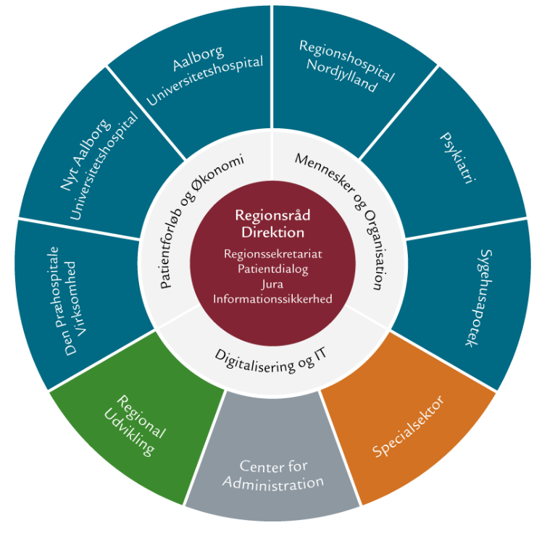
Region Nordjylland

Slide 9
Udgangspunkt for dagen
Oplægget vil tage udgangspunkt i tre eksempler på forskellige cases, hvor Projektafdelingen fra NAU har anvendt patient- og pårørende inddragelse.
1. Nyt Aalborg Psykiatrisk Hospital
2. Steno/Diabetes Center
3. Tværgående Arbejdsgruppe – patienter og ,
pårørende fra både somatik og psykiatri

Slide 10
Psykiatrien -
Nedsættelse af arbejdsgrupper:
Rets-psykiatrien
Psykiatrisk Skadestue
Intensive Sengeafsnit
Terapi og udearealer

Slide 11
Patienter og pårørende i arbejdsgrupper
Oprindeligt: Patienter og pårørende planlagt involveret som vi plejer.
Ændring: patienter og pårørende blev involveret direkte i arbejdsgrupperne – og fra start til slut.
Patienter og pårørende udvalgt fra Psykiatriens Peerboard.

Slide 12
Psykiatriens PeerBoard
Psykiatriens peerboard blev oprettet i 2015
Består af en gruppe af nuværende og tidligere patienter og pårørende
Formål: at opnå en mere personcentreret psykiatri, der er meningsfuld for brugerne - og imødekommer de ønsker, behov og præferencer, patienter og pårørende måtte have.
Peerboard skal sætte ”emner på dagsordenen” - og det er i sig selv med til at fastholde organisationens fokus på, hvad der er vigtigt for brugerne.

Slide 13
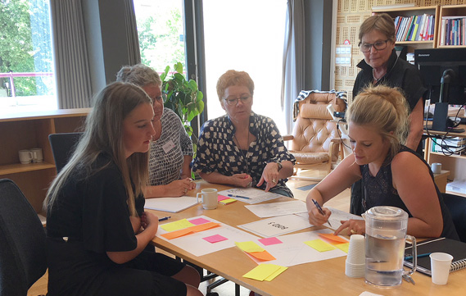
Peerboard
”Peer” betyder ”ligemand” input.
Peerboard består af ca.25 personer
Indgår som ligeværdige samarbejdspartner i Psykiatriens projekter

Slide 14
Hvilke bekymringer havde vi?
Kunne en direkte involvering af patienterne og pårørende i arbejdsgrupperne betyde at de:
ikke kunne kommer til orde
ikke turde at sige ”sandheden” når de sad overfor personalet
Ikke ville interessere sig for helheden
Kunne blive dårlige under et møde

Slide 15
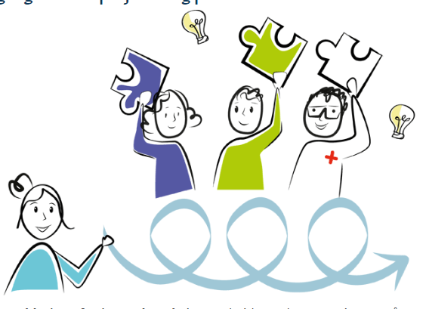
Eksempler på patient og pårørende inddragelse
Det gik over al forventning med inddragelsen
Omdrejningspunkt var at patienter, pårørende og ansatte var ligeværdige samarbejdspartnere i udviklings- og forbedringsarbejdet
Alle bidrog med deres viden, erfaringer og ideer
Men helt centralt –resulterede i ”ping pong dialog” – og flere ”aha ”oplevelser samt mange spørgsmål til hinanden og til os
Nye løsninger opstod

Slide 16
Eksempel 1 – Intensiv arbejdsgruppe
Drøftelse af opholdsareal – herunder:
    Transparens
    Sikkerhed
    Overblik

Slide 17
Eksempel 1 – Intensiv arbejdsgruppe
Præsentation af ”Jan”. En ung mand. Først i tyverne og har gentagende gange været indlagt på de intensive afdelinger.
Jan: ”Det er det værste at gøre. Jeg ved præcis hvordan jeg vil føle det, og specielt hvis jeg har det rigtig dårligt. ”
”Jeg vil føle at I overvåger mig og bare lurer på, at jeg gør noget galt.”
”Jeg tror, jeg vil blive provokeret og bange”

Slide 18
Eksempel 1- Intensiv arbejdsgruppe - Konklusion
Bidrog til en generel drøftelse om personalets tilstedeværelse, og hvordan man møder patienten
Drøftelsen var med til at sætte fokus på, hvordan personalet møder patienten.
De første drøftelser om backstage og frontstage – blev kickstartet

Slide 19
Eksempel 1- intensiv arbejdsgruppe – Resultat
Retspsykiatrien Intensiv

Slide 20
Eksempel 2 - Psykiatrisk Skadestue
Personalet var i den indledende fase optaget af, at ventearealet blev indrettet således at der var:
  Overblik og overskuelighed for personalet
  Masser af plads

Slide 21
Eksempel 2 – Psykiatrisk Skadestue
Præsentation af Hanne. Midt i 40érne – stor erfaring med Psykiatrisk Skadestue, hvor hun har været indlagt mange gange.
Hanne: ”Jeg mener at ventearealet skal have særlig fokus med hensyn til trivsel, ro og velvære. Ikke mindst af hensyn til sikkerhed.
”Har man ”nerverne på højkant”, skal der ikke meget til at tippe i forhold til aggression og frustration. ”

Slide 22
Eksempel 2– Psykiatrisk Skadestue Konklusion
Igangsatte drøftelsen om venteareal og dets funktion og indretning?
Hvordan kunne der skabes overblik –samtidig med at opnå en oplevelsen af ro – og ”afskærmning?”
Gik fra et stort venteområde til ”opdelte” venteområder og forskellig møblering blev drøftet

Slide 23
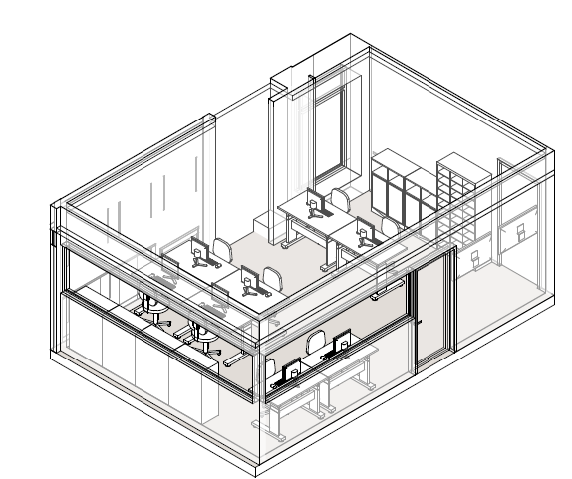
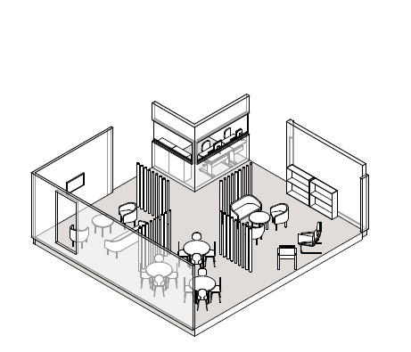
Eksempel 2: Psykiatrisk Skadestues venteareal

Slide 24
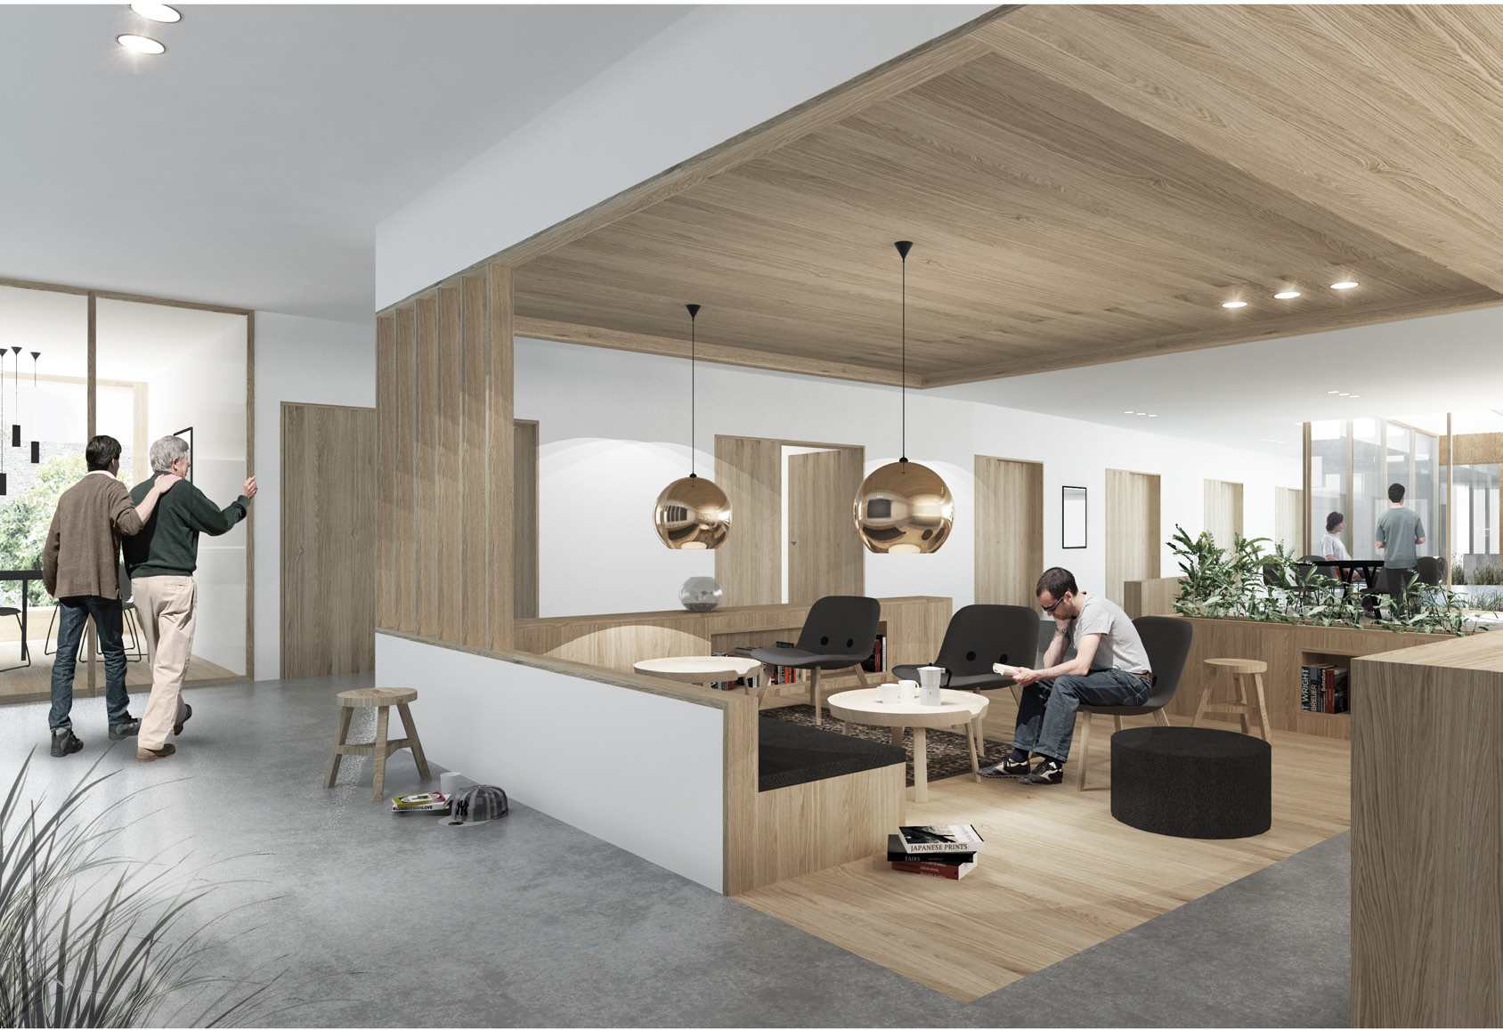
Notes:
Illustration af nicer

Slide 25
Eksempel 3– Intensiv
Etablering af opholdsareal i de psykiatriske sengeafsnit, som skulle indeholde:
    Spiseområde
    Front stage
    Aktivitetsområde

Slide 26
Eksempel 3 – Intensiv
Udfordring: Et stort rum – der foregår meget, og der er lagt op til, at man er en del af noget. (en aktivitet)
Præsentation af Bent. Tidligere patient i psykiatrien – midt 40érne og indlagt af flere omgange.
”Måske har man lyst til at være der på en eller anden måde. Men man har ikke overskuddet til at indgå i en bestemt aktivitet. Hvordan kan man være med uden at ”være med”?”

Slide 27
Eksempel 3 – Intensiv opholdsareal
I sin iver for at skabe social fællesskab og sociale bånd – udelukker man så en stor andel?
Hvordan skaber man rum til, at disse patienter kan være en del af et fællesskab ?

Slide 28
Eksempel 3 – Intensiv Ophold

Slide 29
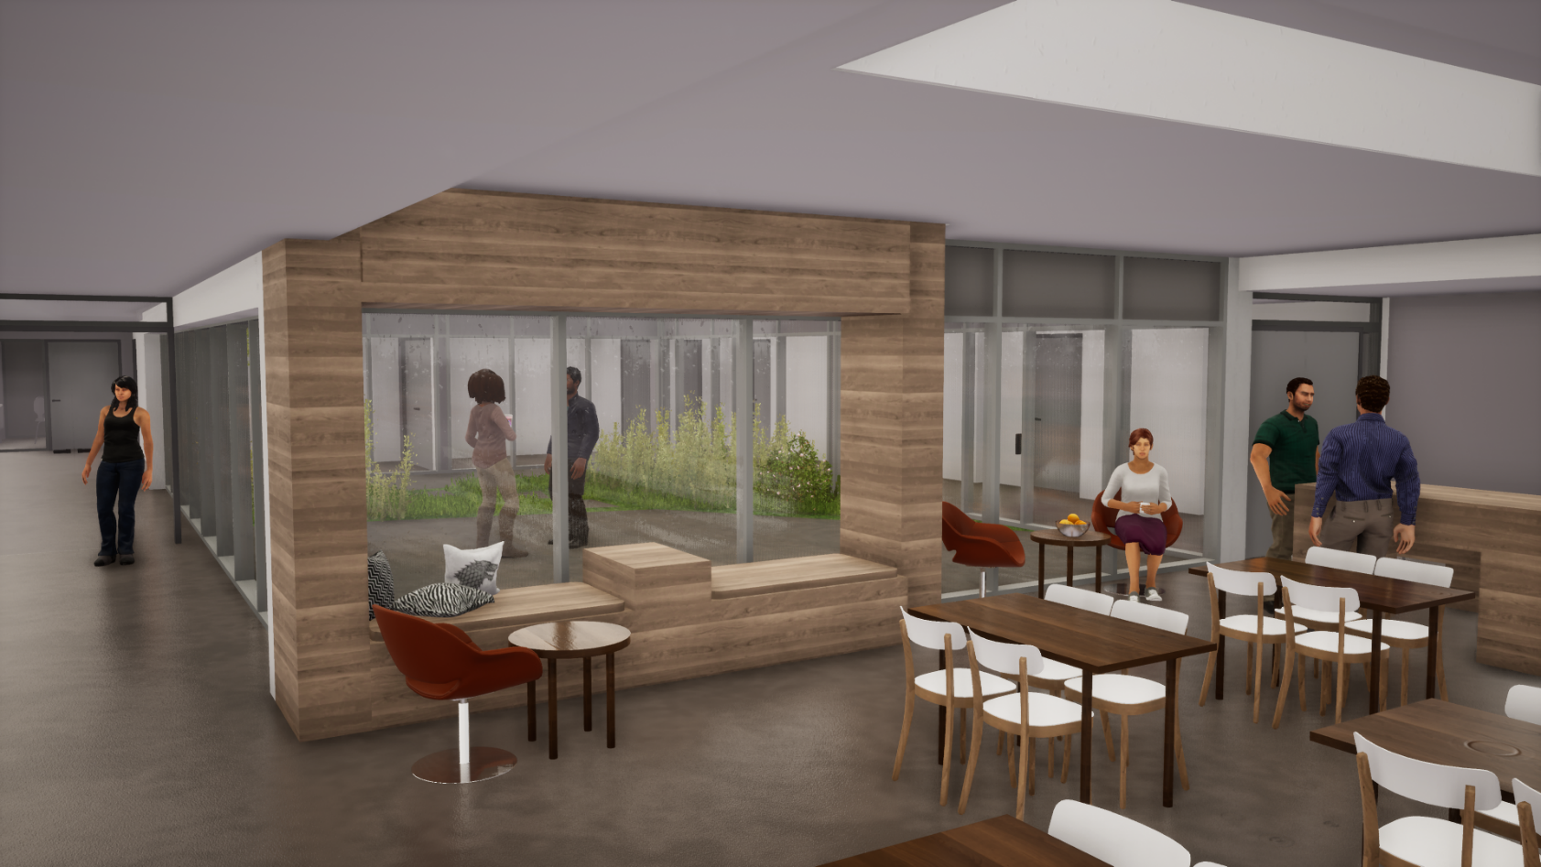
Eksempel 3 – Intensiv ophold

Slide 30
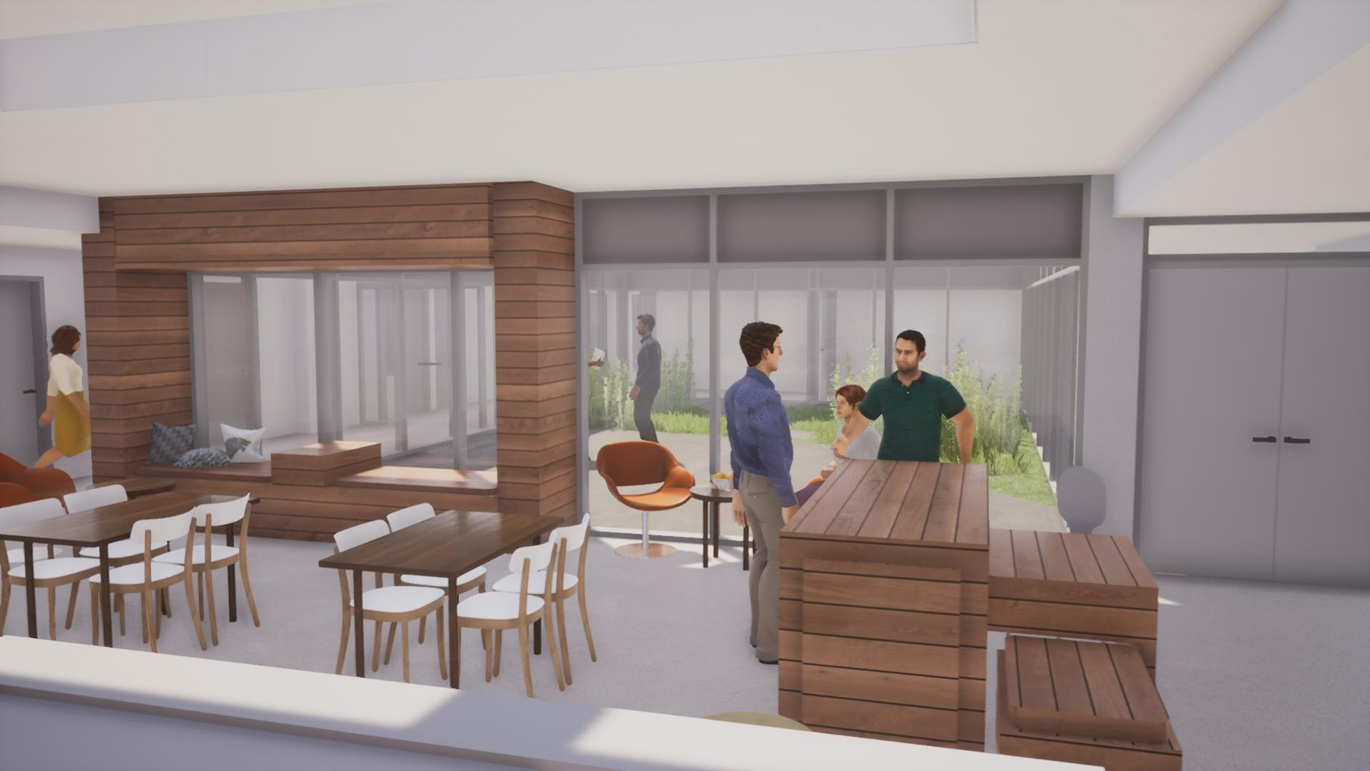
Eksempel 3 – intensiv ophold

Slide 31
Eksempel 3 – Intensiv ophold

Slide 32
CASE 2 – Steno/diabetes Center

Slide 34
SDCN-bygningen vil indeholde følgende hovedfunktioner:
Ankomstområde med reception, vente/opholdsarealer (”væreområder”) mv.
Behandlings- og konsultationsrum, blodprøvetagning, scannere, træningsfaciliteter mv.
Forskningsfaciliteter, herunder laboratorium, undersøgelsesrum mv.
Undervisningsarealer, herunder træningskøkken.
Personalefaciliteter
Grønne udearealer/gårdhaver

Slide 36
Brugerproces:
Visionsseminar/idéoplæg
Byggeprogram/dispositionsforslag
Projektforslag
Brugergruppe:
Bred repræsentation fra ift. de forskellige faggrupper – sygeplejersker, læger, forskere, sekretærer, bioanalytikere, diætist, IT, børnediabetes, AMR, hygiejne mv.
Derudover repræsentation af både patienter og pårørende
Notes:
Ankomstsituationen fra koblingszonen med NAU til venstre mod kobling af ambulatoriehus.
Gangbro til sengeliggende patienter – som kobler bygningen sammen med NAU på dette niveau.
Kigger ind i bygningen ude fra koblingszonen.
I hele forløbet har vi haft involveret en stor gruppe af de kommende brugere af centeret med bred repræsentation fra ift. de forskellige faggrupper samt patienter og pårørende i gruppen – både unge og ældre - input ift. hvad vi skal være opmærksomme på set fra patientens perspektiv.

Slide 37
”Allerede i 2016 blev patientforeningen inviteret med i udviklingen af visionen for det der blev grundlaget for den nuværende Steno diabetes Center Nordjylland. Patientforeningen og Regionen har i meget lang tid haft et rigtigt godt samarbejde omkring Diabetes, og dette har fortsat i processen været medvirkende til at definere vort nye center. Det har været en meget given spændende proces, hvor vi har fået lov at sætte vores aftryk på såvel den bagvedliggende drejebog og den kommende bygning.
Vi har indgået på lige vilkår med læger, sygeplejersker og andre sundhedsprofessionelle, og der er blevet lyttet til vore synspunkter for indretningen af centret. Lige nu hører vi mest om indretning af div. lokaler, hvor vi føler at kunne bidrage specielt meget med input til konsultationsrum og vente-områder.
Vi taler meget om indretning af et konsultationslokale, der skal være indbydende. Det skal være et sted, hvor man føler sig godt tilpas og tryg ved at være – som giver bedre mulighed for en god dialog, som i dag nogle gange kan være svær at etablere.
Være-områderne, caféen og muligheden for en "patient til patient" etablering er et andet af vore store fokusområder. SDCN bliver ”vores hus” - et sted man gerne vil komme til og hvor man gerne vil bruge sin tid”
- Patient- og pårørenderepræsentant brugergruppen SDCN
Notes:
Patient- og pårørenderepræsentanter har haft særlig fokus på:
Væreområder (”et sted man har lyst til at være/opholde sig og ikke kun som et kort venteområde”): Lagt vægt på ”hjemmelighed”/ nedtoning af det kliniske. En stor del af diabtetikerne ser ikke sig selv som syge. Ser gerne væreområderne indrettet – det gælder generelt ift. bygningen - så mulighed for at tilgodese de mange forskellige patientkategorier der vil komme i bygningen – børn – legeområder- unge loungemiljø, ældre, svagt gående/svagtseende, noget appellerer til fortrolighed/mulighed for at trække sig tilbage, andet appellerer til fællesskab og samvær. Gerne et område, hvor der er mulighed for at patientforeningen kan indrette sig.
Patientcafé: hvor der er mulighed for at mødes i mere uformelle omgivelser til drikke en kop kaffe, mulighed for at købe mad inde i bygningen.
Konsultationsrum: patienterne vil gerne i dialog/inddrages – drøftelser om hvordan indrettet konsultationsrum – bære mere præg af samtale omkring et bord/mere inddragende end at side foran en læge som ser på en skærm - ser på samme skærm og tager en samtale.
Grønne gårdhaver/tagterrasser: mulighed for at kunne komme ud på alle etager og trække noget frisk luft

Slide 38
Case 3 – Tværgående brugergruppe

Slide 39
Tværgående brugerinddragelse
I 2015 udarbejdede Projektafdelingen en handleplan for involvering af patienter og pårørende ift. Nyt Aalborg Universitetshospital.
Arbejdsgrupperne giver input om behov, indretning og ønsker.
Denne tværgående brugergruppe inddrages i de efterfølgende emner vedr. wayfinding, adgangsforhold, ventefaciliteter mv.

Slide 40
Proces
Handleplan vedtaget af Region Nordjylland
Patientforeninger, pårørende foreninger inden for både somatik og Psykiatri blev kontaktet for at udpege deltagere
Psykiatrien blev bedt om at udpege patienter og pårørende fra Peerboard.

Slide 41
Hvordan er møderne struktureret
1.Velkomst til brugergruppen v/ John Schermer Stefansen, Kontorchef NAU
2.Status på hospitalsbyggerierne v/ John Schermer Stefansen og Helle Andersen
3.Emne 1
Pause
4.Emne 2
5.Ordret er frit
6.Evt.

Slide 42
Generel læring om patient- og pårørende inddragelse
Effektiv og virkningsfuld
Arbejdsgrupperne skaber god dialog – nye muligheder opstår
Arbejdsgrupperne opnår en ligeværdig dialog med hinanden med flere ”aha” oplevelser
Den tværgående brugergruppe – har været effektfuld på en lang række områder – med patient og brugerperspektiv i fokus
Der skal tages særlige hensyn

Slide 43
Resultater
Fordele:
Andre perspektiver ind i drøftelsen
Større hensyn til patienterne og pårørende
Begejstret og interesseret –udfordrer og stiller spørgsmål ved beslutninger
Gruppen har fungeret godt – de har interesseret sig for hinandens områder
Gruppen er på møderne blevet orienteret om projekternes fremdrift og er blevet præsenteret for cases, hvor deres input er efterspurgt.
De har fungeret som ambassadører for projekterne

Slide 44

SE MERE OM PROJEKTET PÅ
WWW.NAU.RN.DK
SE MERE OM PROJEKTET PÅ
WWW.NAU.RN.DK

